Slide 1

راهکارهای پیشگیری از
استرس امتحان
نوذر نخعی
پاییز 1402

Slide 2
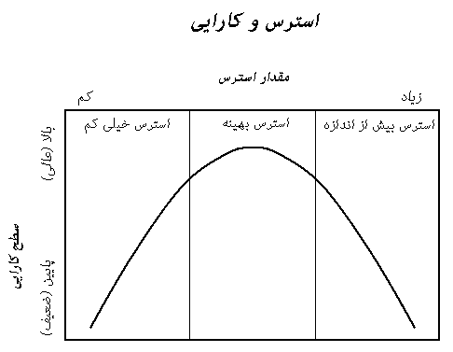

Slide 3
علایم و نشانه هایی که ممکن است ناشی از استرس باشد
بمباران افکار منفی شکست
کم شدن تمرکز
حواس پرتی مکرر هنگام درس خواندن
خراب شدن نتیجه امتحان
دردهای بدنی مثل معده درد، سردرد
اختلال در خواب
عوض شدن خلق و خو (عصبی شدن..)
تهوع، دلشوره، تعریق...
بی اشتهایی یا پراشتهایی
گیجی و احساس سبکی سر
ترک زودهنگام جلسه امتحان
مصرف مواد....

Slide 4

مثلث مدیریت استرس
برای پیشگیری از استرس لازم است:
هم خانواده
هم دانش آموز
و هم مدرسه مد نظر باشند

Slide 5
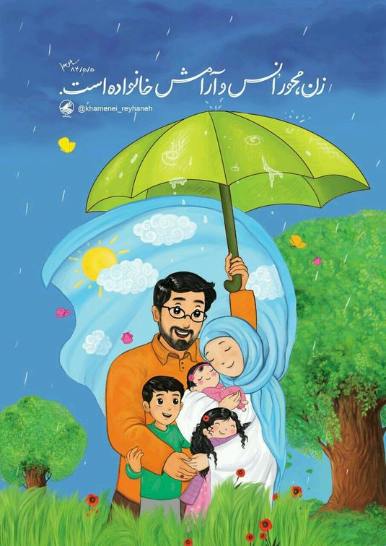
تاثیر خانواده بر اضطراب دانش آموز
زمینه های ارثی اضطراب،
وسواس، و کمال گرایی ....
فضای ناآرام خانواده
وارد آوردن استرس بر فرزند
کودکی فرزندمان

Slide 6
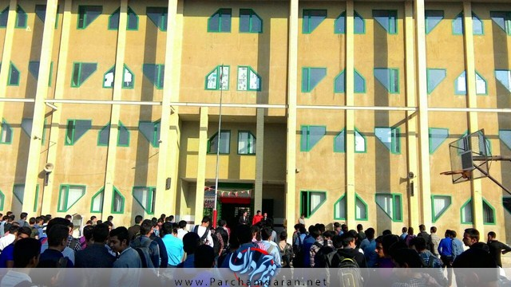
سخنی با دانش آموزان عزیز

Slide 7
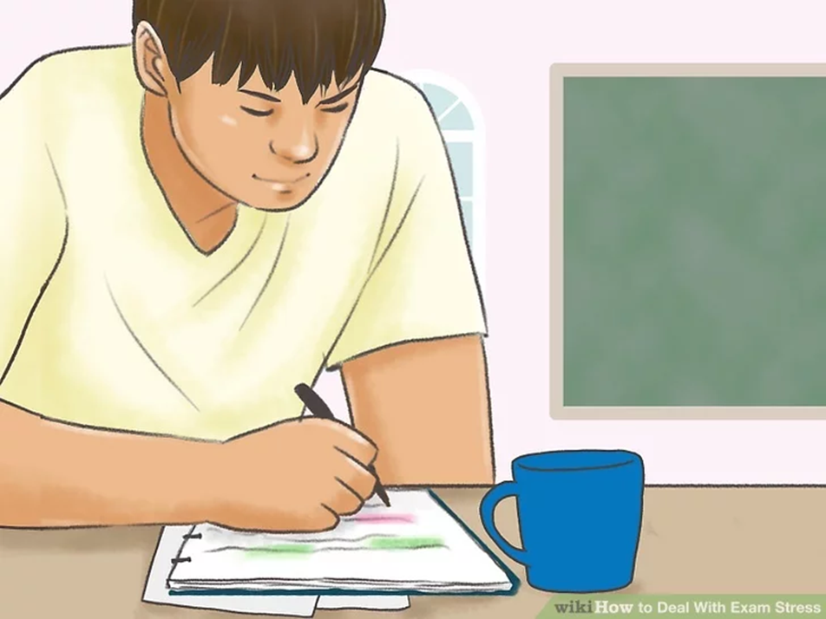
مطالعه کافی داشته باشیم: خودمان از خودمان رضایت داشته باشیم. پس اضطراب یک شبه قابل برنامه ریزی نیست!

Slide 8
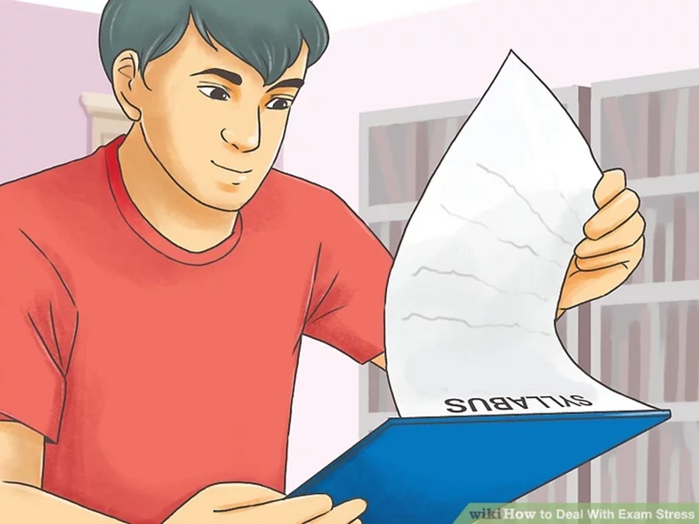
تا حدی از آنچه مورد انتظار است اطلاع داشته باشیم. مثلاً تعداد سوال، مدت زمان، فصول امتحان

Slide 9

در شرایط مشابه امتحان درس بخوانید، تا شرایط مشابه جلوه نماید که هم حافظه بهتر عمل کند و هم استرس کمتر اثر کند

Slide 10
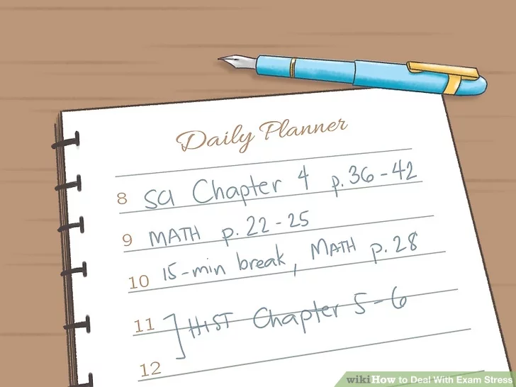
برای درس خواندن برنامه داشته باشید و شب امتحانی نباشید

Slide 11
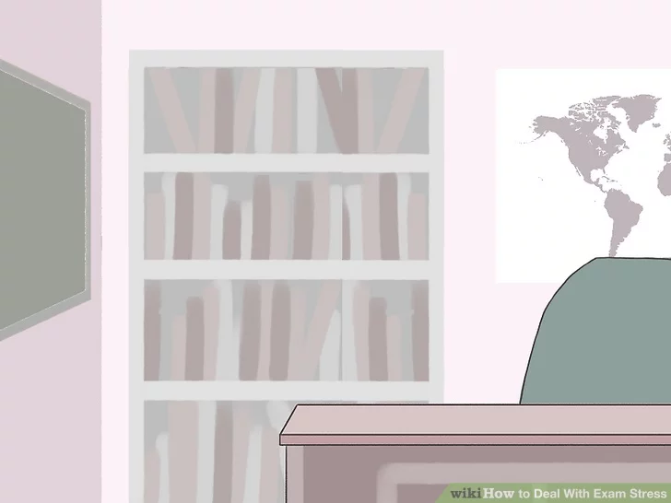
محل مناسبی برای درس خواند پیدا کنید که احساس راحتی نمایید

Slide 12
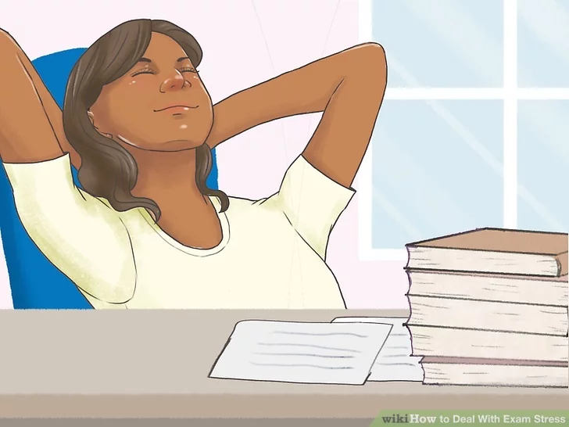
هر 45 دقیه استراحت مختصری داشته باشید

Slide 13
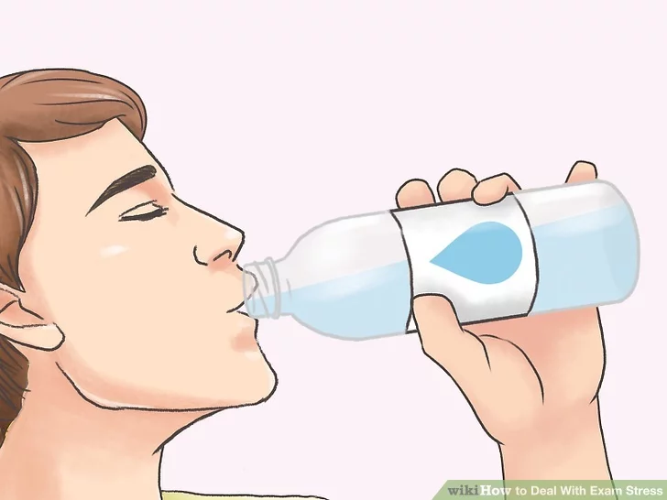
به اندازه کافی آب بنوشید. قهوه استرس را ممکن است بیشتر نماید. ولی چایی-البته نه زیاد آن-توصیه میشود

Slide 14
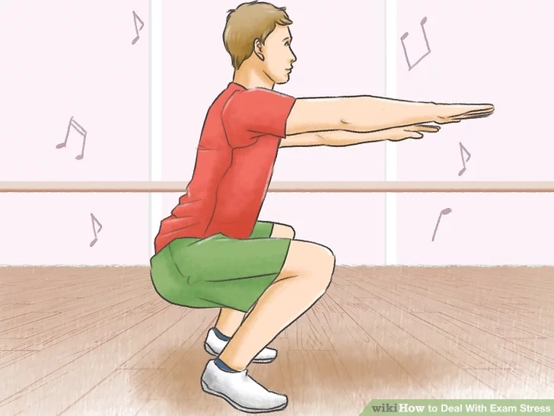
ورزش منظم

Slide 15
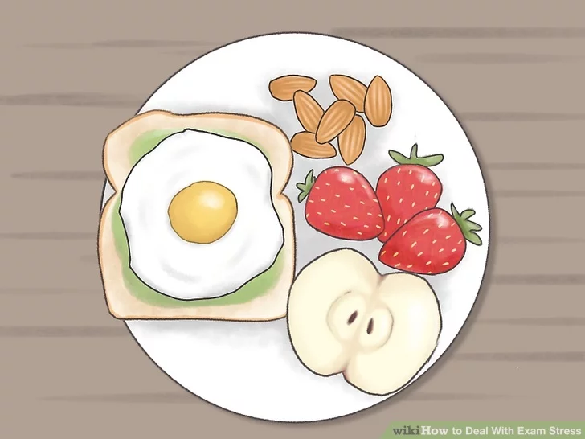
غذاهای سالم بخورید. مصرف شکر را محدود و فست فود نخورید

Slide 16
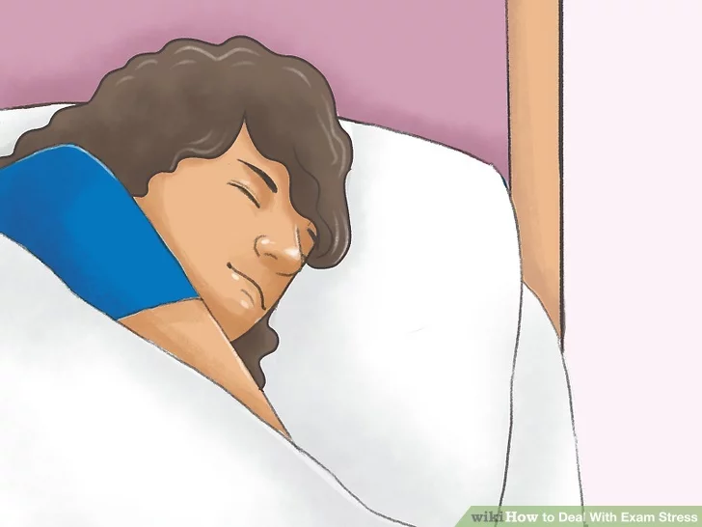
از خواب خود نزنید، بخصوص شب امتحان
Don’t Sacrifice Sleep

Slide 17
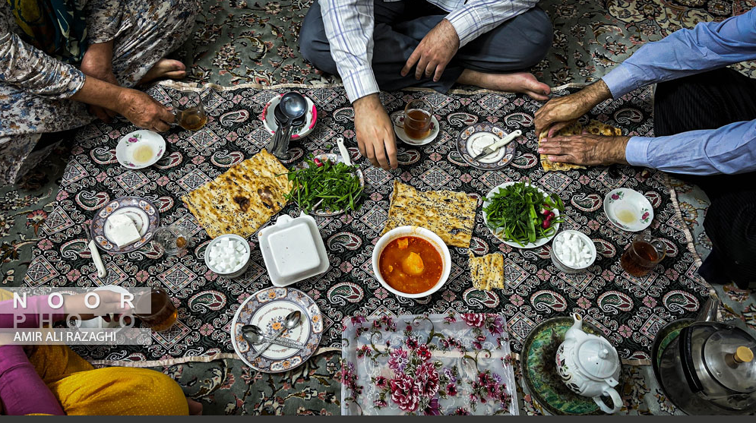
صبح امتحان صبحانه کاملی و سر فرصت بخورید

Slide 18
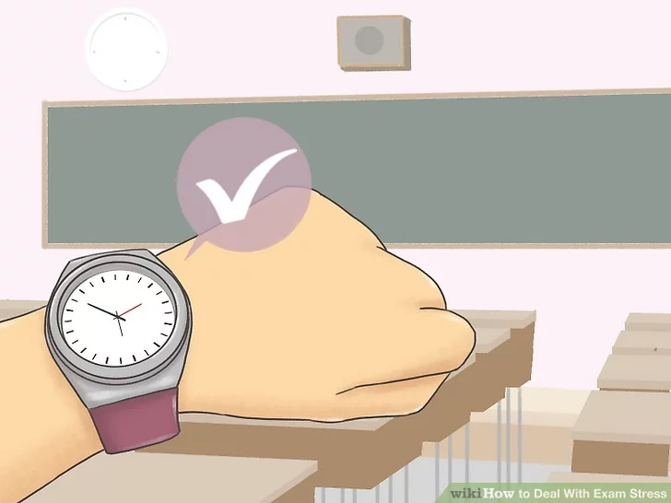
سروقت به جلسه برسید

Slide 19
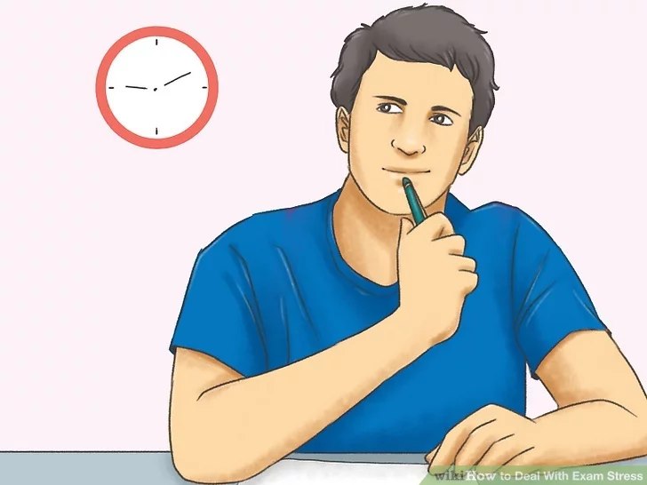
اگر سوالی را بلد نبودید خیلی روی آن وقت نگذارید و رد شوید

Slide 20
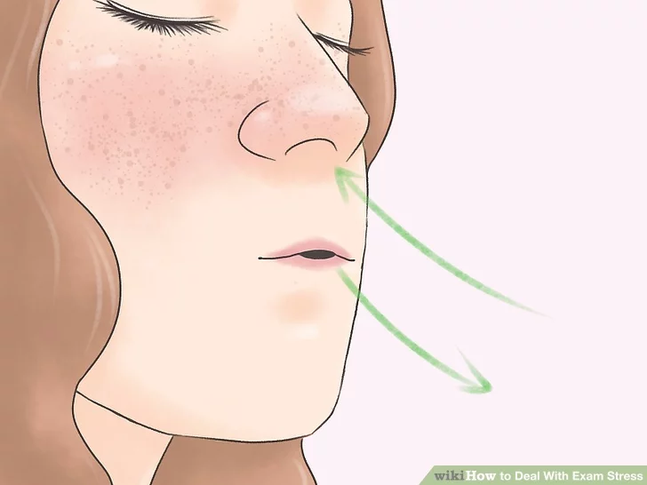
سه تا نفس عمیق با چشم بسته بکشید (4-2-4)

Slide 21
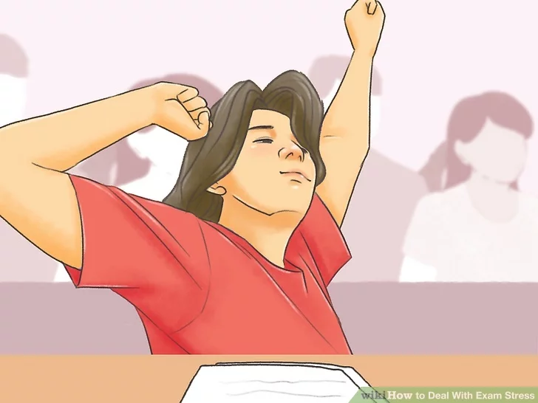
کشیدن عضلات

Slide 22
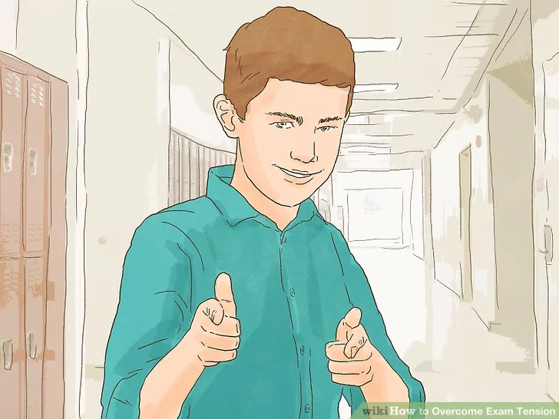
دیدتان را نسبت به مدرسه مثبت نمایید

Slide 23

Don’t Pay Attention to What Others Are Doing
به حرفهای برخی همکلاسی ها توجه نکنید

Slide 24
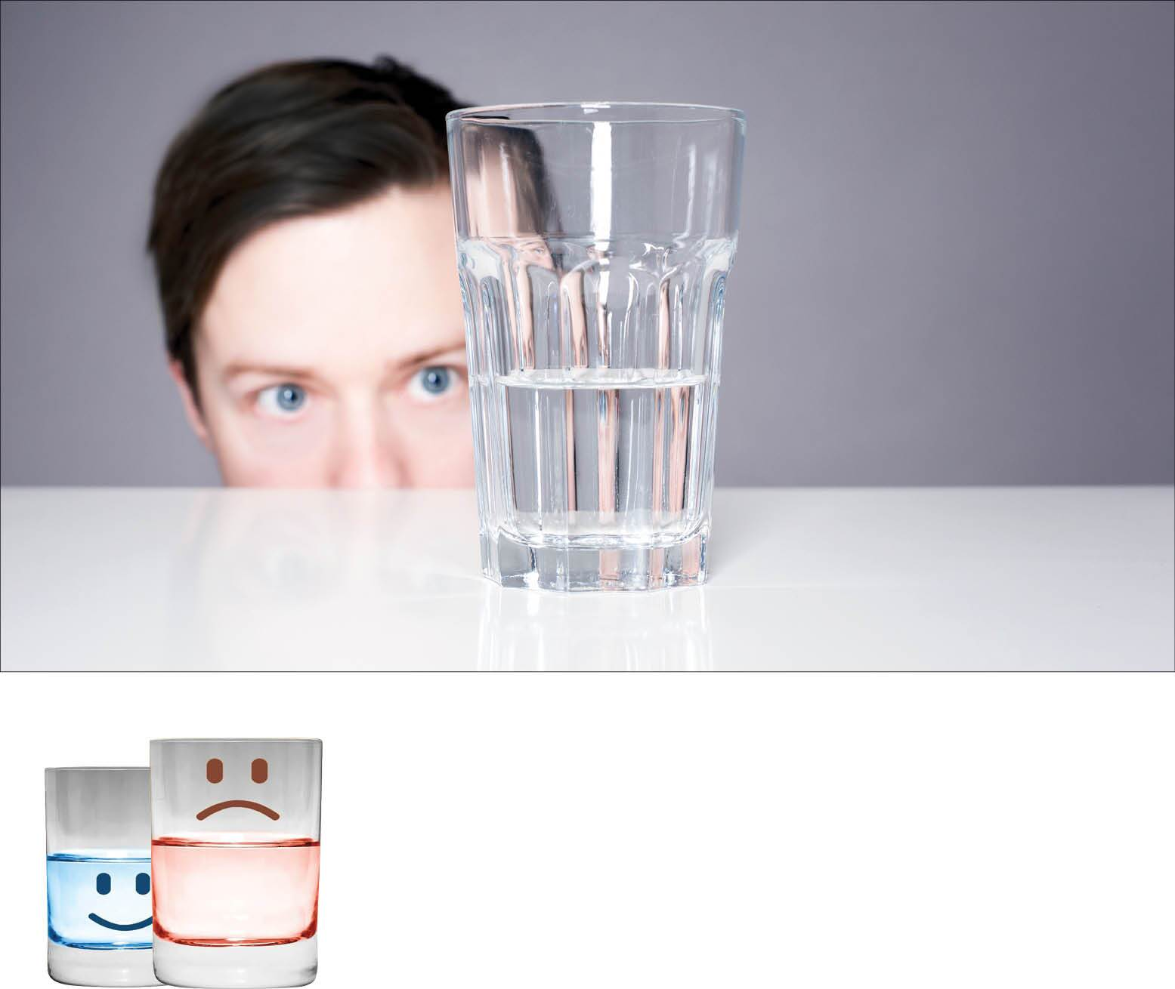
خوش بین بودن به تواناهایی خودمان (من اراده میکنم که بیشتر بخوانم)
نیمه خالی لیوان را نبینیم...فقط به منفی های زندگی مان نگاه نکنیم...

Slide 25

پرهیز از نتیجه گیری های نادرست و فاجعه سازی (اگر فلان رشته قبول نشوم ....)

Slide 26

ارتباط با خدا

Slide 27
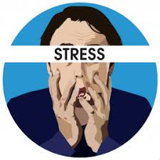


استرس تاحدی مسری است

Slide 28
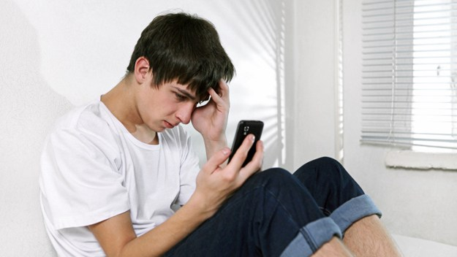
Problematic smartphone use (PSU)
Children and young people (CYP)
The studies included 41,871 CYP, and 55% were female. The median prevalence of PSU amongst CYP was 23.3% (14.0–31.2%). PSU was associated with an increased odds of depression (OR = 3.17;95%CI 2.30–4.37;I2 = 78%); increased anxiety (OR = 3.05 95%CI 2.64–3.53;I2 = 0%); higher perceived stress (OR = 1.86;95%CI 1.24–2.77;I2 = 65%); and poorer sleep quality (OR = 2.60; 95%CI; 1.39–4.85, I2 = 78%).
بررسی 41 مطالعه و 42 هزار کودک و نوجوان:
یک چهارم دچار استفاده مشکل دار (اعتیاد)
احتمال افسردگی: 3 برابر
احتمال اضطراب: 3 برابر
احتمال داشتن استرس: 2 برابر
احتمال مشکلات خواب: 3 برابر

Slide 29

سخنی با والدین والدین گرامی

Slide 30
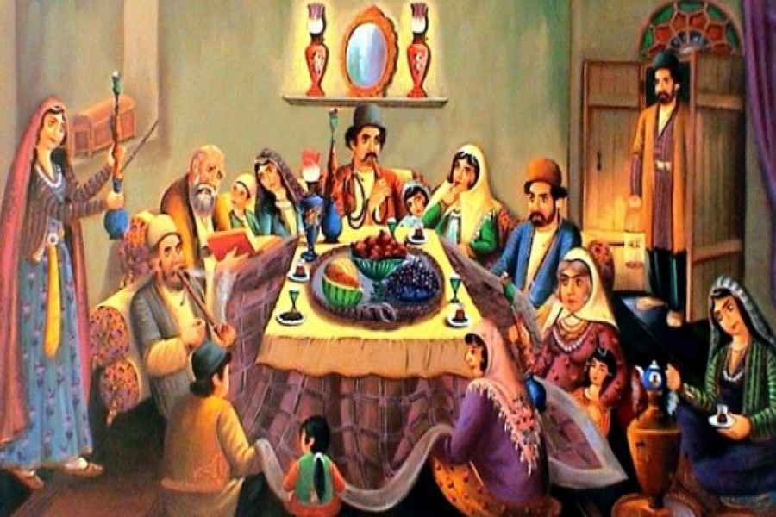
فضای خانه فضای درس خواند باشد

Slide 31
کنترل استرس والدین (خانواده استرسی!)
داد و فریاد
دور هم غذا نمیخورند
همش کار و کار و کار
طبیعت گردی نمیروند
مرتب اخبار بد تعریف میکنند
کم خوابی

Slide 32

با دیگران مقایسه نکنیم...از خواهر برادر گرفته تا .....

Slide 33

از طرح اخبار بد بپرهیزیم از مشکلات خانواده گرفته ...

Slide 34
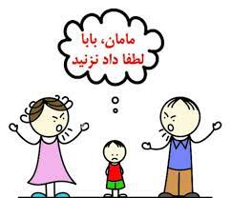
محیط خانه آرام باشد

Slide 35
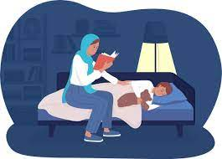
مادر حتی المقدور روزهای قبل از امتحان منزل باشد به شرط آنکه ضرورتش را حس کند. برخی نتیجه عکس میگیرند

Slide 36
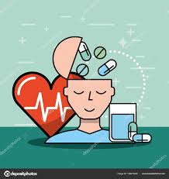
همانطور که قلب و کلیه به دارو احتیاج پیدا میکنند، مغز هم نیاز پیدا میکند...(مراجعه به روانشناس و روانپزشک)

Slide 37
نکات پایانی
کاری کنیم بچه ها برامون درد دل کنند و مشورت کنند ...
وقت بذاریم
غذا با هم بخوریم
طبیعت با هم بریم
سرشون مرتب غر نزنیم
با نوجوان باید حداقل یک به دو شنونده باشیم
با دیگران مقایسه اش نکنیم و ایرادهایش را مرتب به رویش نیاوریم
توقعاتمان واقع بینانه باشد
برقراری ارتباط با پسر سخت تر از دختر است

Slide 38
رفتارهای منفی کدامند؟
توهین نکنیم.
نظرات خود را به فرزندان تحمیل نکنیم.
پیش داوری نکنیم.
زمانی که فرزندمان آمادگی دارد با او صحبت کنیم
نظر نوجوان را بی‌ارزش و مسخره ندانیم.
غر نزنیم
از تلاش جهت متقاعد كردن آنها در جمع جداً بپرهیزیم

Slide 39

دو توصیه پدر بزرگوار شادروان پروفسور مریم میرزاخانی

Slide 40
ایشان در مصاحبه دیگری بر سه نکته کلیدی تاکید می نماید:
(منبع: تجارت آنلاین: کد خبر: ۴۹۶۴۶// تاریخ: ۲۶ مرداد ۱۳۹۶ - ۱۳:۱۵)
خواهش می کنم که اگر می خواهید برجسته ترین تاثیر در زندگی مریم را مطرح کنید، از فداکاری‌ها و محبت‌های مادر مریم در حق دخترش بنویسید.
فضا را برای فرزندان به گونه‌ای فراهم کنیم که نگرانی نداشته باشند. باور کنیم که فضای آرام از صدها کلاس کنکور ارزشمندتر است.
و اینکه در خانواده ملاکهای مادی کنار برود و معنویات افزایش یابد

Slide 41
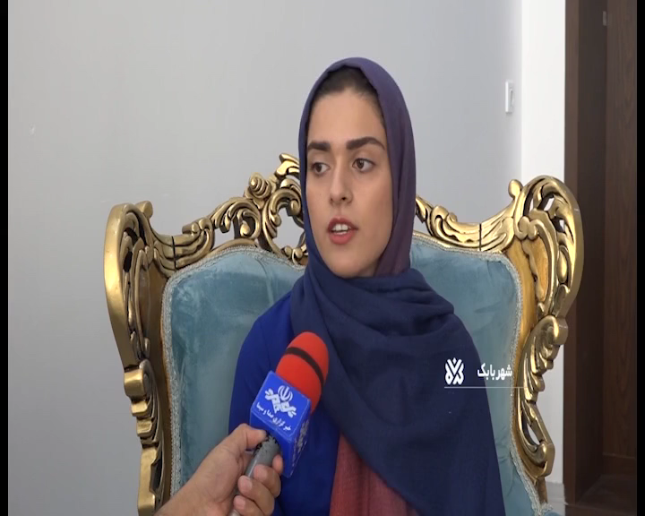
رتبه 7 کنکور 1401 از شهربابک

Slide 42
دانلود و مشاهده کلیپ آموزشی "روشهای غلبه بر اضطراب امتحان"
از سایت خانواده با نشاط
http://happyfamily.ir/%d8%a8%d8%b1%d8%a7%db%8c-%da%a9%d9%88%d8%af%da%a9%d8%a7%d9%86-%d9%88-%d9%86%d9%88%d8%ac%d9%88%d8%a7%d9%86%d8%a7%d9%86/

Slide 43
www.happyfamily.ir

Slide 44

متشکرم

